Slide 1
Lihanaudat
Liha- ja lypsyrotuiset

Slide 2
Sanastoa
Lehmä = aikuinen naaras
Sonni = aikuinen uros
Vasikka = lehmän poikanen
Hieho = poikimaton nuori naaras (teuraspaino yli 130kg)
Mulli = nuori uros (teuraspaino 80-129kg)
Elopaino = Elävän eläimen paino
Teuraspaino = Elopainosta vähennetään ruoansulatuskanavan, sisäelinten, veren, nahan, pään ja jalkojen paino
Säilörehu = Pieneksi silputtua heinää, eli nurmea

Slide 3
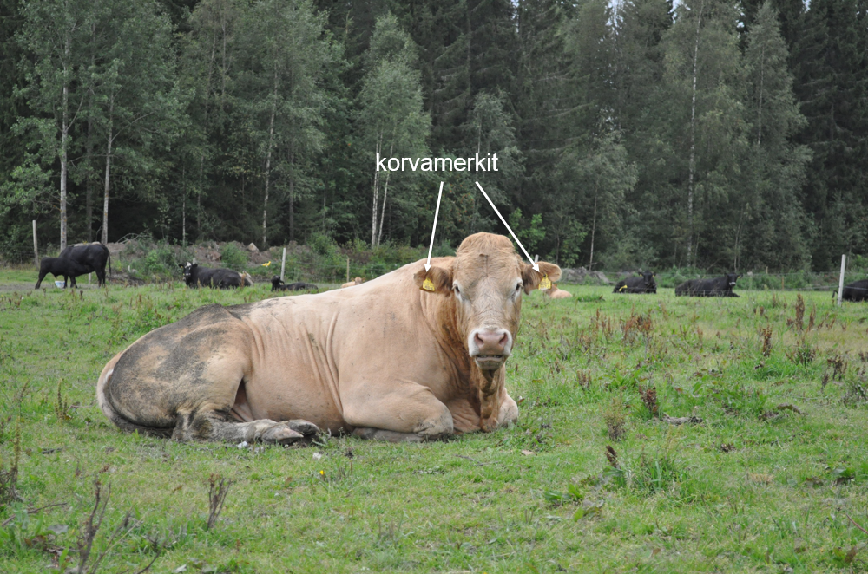
Kuvassa oleva sonni painaa n. 900kg

Slide 4
Lehmien rodut
Lypsylehmät (yli 80% tuotannosta)
Sonnivasikat
Poistettavat lypsylehmät
Holstein, ayrshire, suomenkarja
Lihakarja (alle 20% tuotannosta)
Aberdeen Angus
Charolais
Hereford
Limousin
Simmental
Highland cattle / ylämaankarja
Blonde d´aquitaine

Slide 5
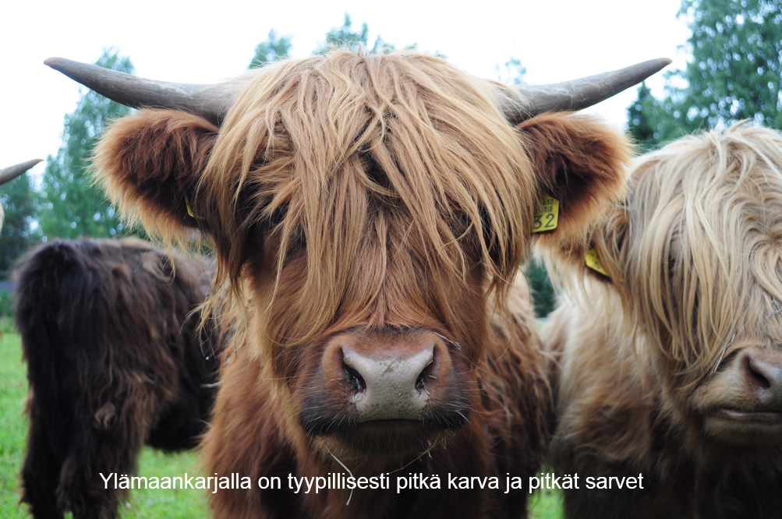

Slide 6
Lypsyrodut lihantuotannossa
Maitotilalla syntyneet sonnivasikat lihantuotantoon erikoistuneille tiloille
N. 2vk ikäisenä
Kasvatetaan noin 1,5 vuoden ikäisiksi ennen teurastamolle myymistä

Slide 7
Liharodut lihantuotannossa
Emolehmät poikivat keväällä
Emolehmät voidaan keinosiementää tai laumassa sonni
Emoja ei lypsetä, vaan ne imettävät vasikoita kesän
Syksyllä vasikat vieroitetaan
Lihasonnit ja –hiehot voidaan kasvattaa samalla tilalla tai myydä loppukasvattamoon

Slide 8
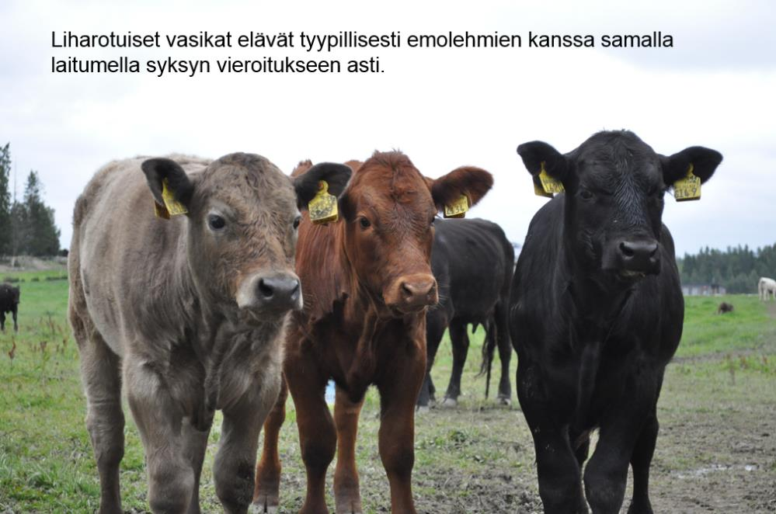

Slide 9
Eläinten hoito
Eläimet asuvat navetassa
Saman ikäiset ryhmittäin
Kesäaikaan yleensä emolehmät ja vasikat laitumella
Ruokinta vaikuttaa eläinten kasvunopeuteen
Tärkeintä ravintoa säilörehu
Lisäksi viljaa sekä teollisia rehuja

Slide 10
Ruokinta
Suurin osa ravinnosta säilörehusta
Vilja
Teolliset rehut
Vettä
Päivässä 60-120l / eläin

Slide 11
Säilörehu
Pieneksi silputtua heinää, eli nurmea
Joillakin laidun voi korvata kesäisin tai ainakin täydentää
Jaetaan ruokintapöydälle
Säilörehun korjuuketju
Niitto
Karhotus
Noukinvaunu/tarkkuussilppuri/paali
Säilöminen siiloon tai aumaan (paalit pellolle)
Säilyy säilöntäaineen (AIV, biologinen) avulla hapettomassa tilassa

Slide 12
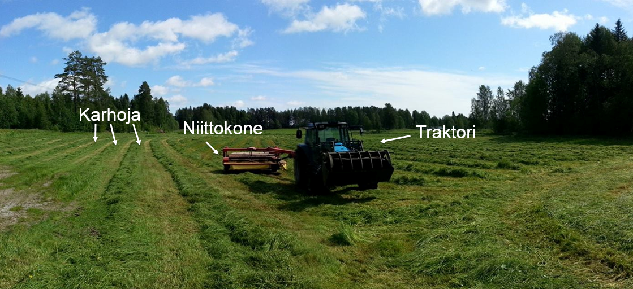

Slide 13
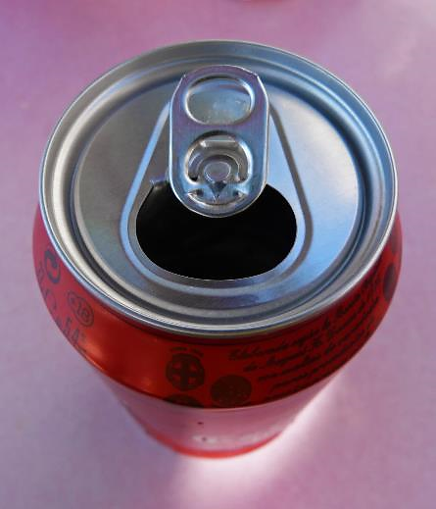
Muista!
Älä koskaan heitä tölkkejä luontoon, sillä ne voivat joutua pellolle ja siitä eläinten ruokaan.
Tölkin palaset vahingoittavat eläimiä!
Ei siis roskata luontoa!

Slide 14
Rehunteosta sanastoa
Niittokone heittää heinän karhoille
Karhottimella voidaan heittää useampi karho yhteen
Karhot kerätään paalaimella/noukinvaunulla/tarkkuussilppurilla
Paalit jäävät pellolle
Irtotavarana kerätty rehu kuljetetaan kärryillä säilöön aumaan tai siiloon
Auma on pellolle tehty ilmatiivis pitkä rehukasa, joka on peitelty useammalla muovikerroksella
Siilo on yleensä betonielementeistä tehty korkeareunainen laari, jonne rehu tampataan ilmatiiviiksi ja peitellään usealla muovikerroksella

Slide 15
Muu ravinto
Viljaa
Ohra ja kaura, jonkin verran vehnää
Hiven- ja kivennäisaineet

Slide 16
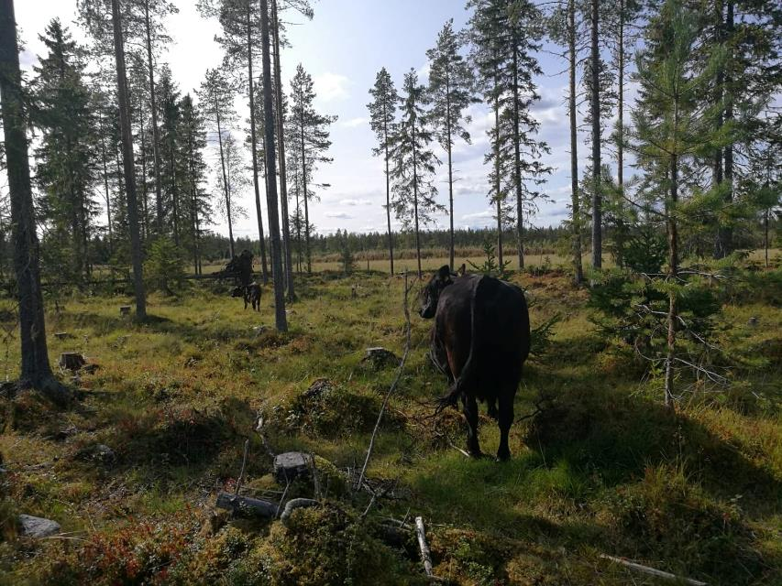
Lihakarjaa metsälaitumella

Slide 17
Naudoista saadaan lihaa
Suurin osa lihasta saadaan lypsyrotuisista eläimistä
Teurasauto hakee eläimet suoraan tilalta sovittuna päivänä
Naudalla tulee olla korvamerkki
Eläimet viedään teurastamolle
Eläin tainnutetaan, jonka jälkeen veret lasketaan ulos
Naudat nyljetään, eli poistetaan karvat ja nahan uloin kerros
Tämän jälkeen liha leikataan erilaisiksi paloiksi

Slide 18
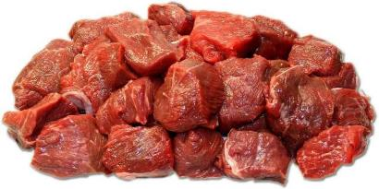
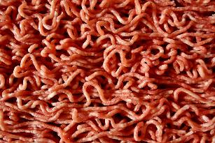
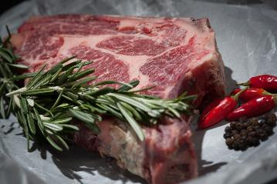
Tuotteita naudasta
Palaliha
Jauheliha
Pihvit

Slide 19
Maatalous työllistää
340 000 ihmistä Suomessa! 13% kaikista suomen työllisistä!

Slide 20
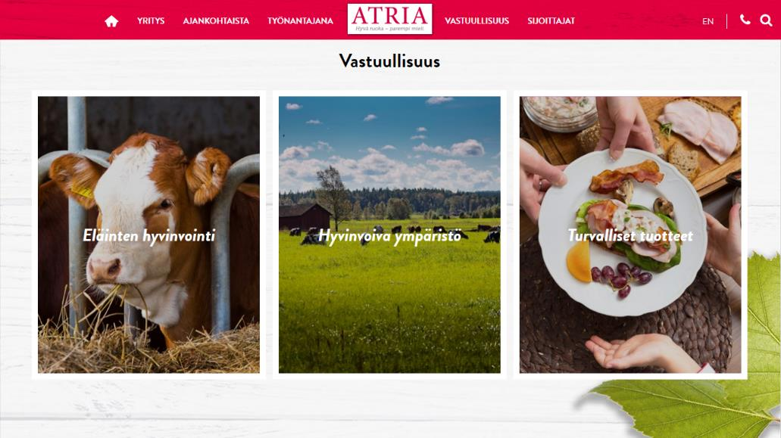
Suomalaisia suurempia lihataloja ovat muun muassa Atria, Snellman ja HK Scan.

Slide 21
Meidän tila
Esim.
Tilalla työskentelee _____ ja ____
Emolehmiä/sonneja/hiehoja on __
Peltoa __ hehtaaria
Mitä muuta?

Slide 22
Tämä materiaali on tuotettu hankkeessa, jonka rahoituksesta julkisen rahoituksen osuus on 80%. Hanketta rahoitetaan Euroopan maaseudun kehittämisen maatalousrahastosta, hakijana toimii MTK-Etelä-Pohjanmaa. Lisää tietoa asiasta saat MTK-Etelä-Pohjanmaalta, yhteystiedot löytyvät osoitteesta www.mtk.fi/etelapohjanmaa
16.2.2018
Maaseutu Tutuksi-hanke | MTK-Etelä-Pohjanmaa | www.mtk.fi/etelapohjanmaa
22

